Slide 1
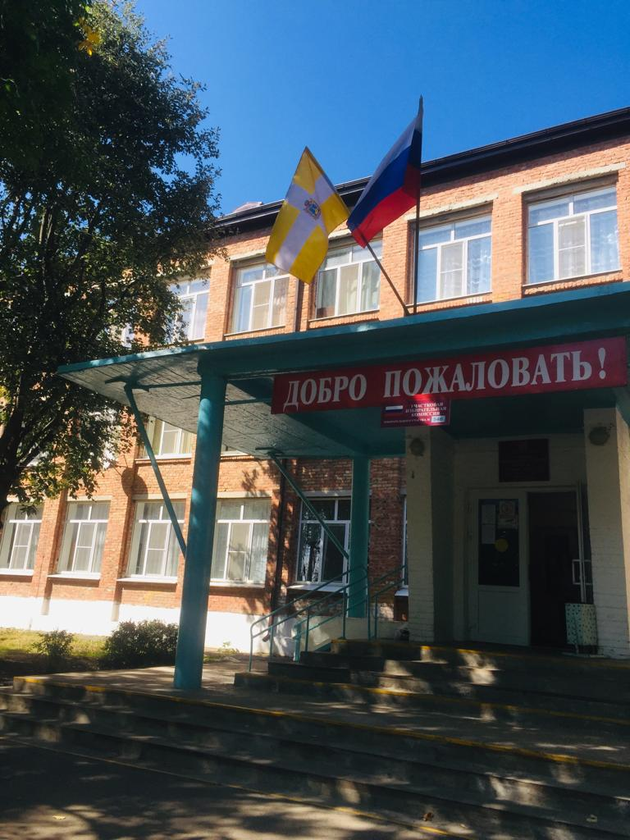
Муниципальное бюджетное общеобразовательное учреждение «Средняя общеобразовательная школа № 4» ст. Зольской
Волонтерский отряд
«Я – Доброволец!»

Slide 2
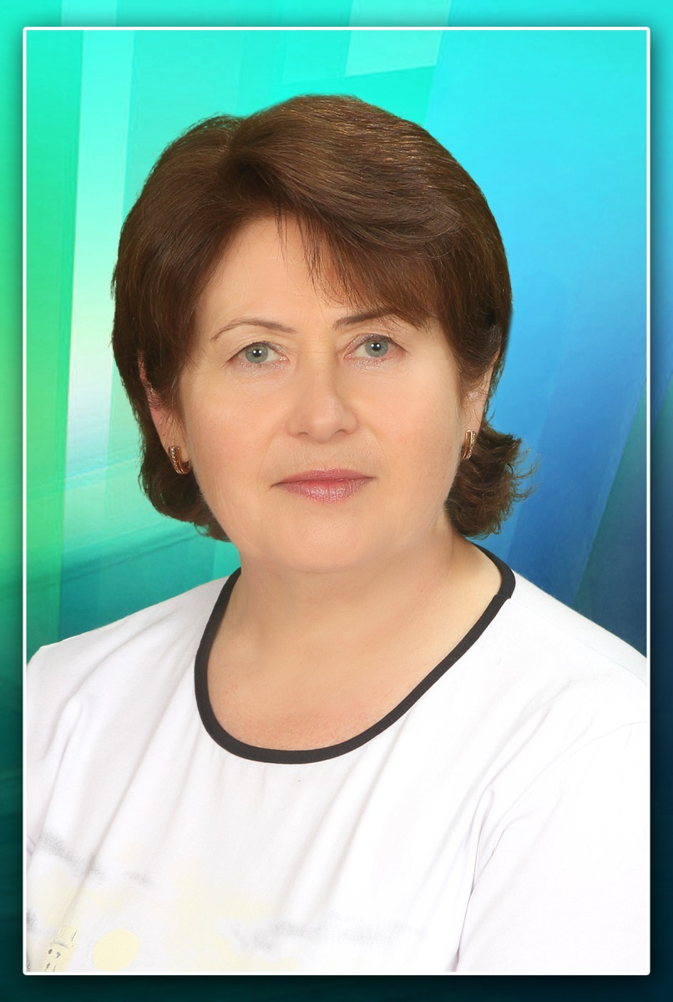
Директор МБОУ СОШ № 4 ст. Зольской
ШУТКОВА
Маргарита
Александровна

Slide 3
Наш логотип

Slide 4
Волонтерскую деятельность мы совершаем добровольно, на благо общества. Наш девиз: «Кто, если не мы?!»

Slide 5
Ценные качества:
солидарность, общее благо, свобода, расширение возможностей, развитие личности, бескорыстность, справедливость, равенство, приверженность делу, обоюдность, доверие, сопричастность, социальная интеграция, удовлетворенность жизнью, гражданская ответственность.

Slide 6
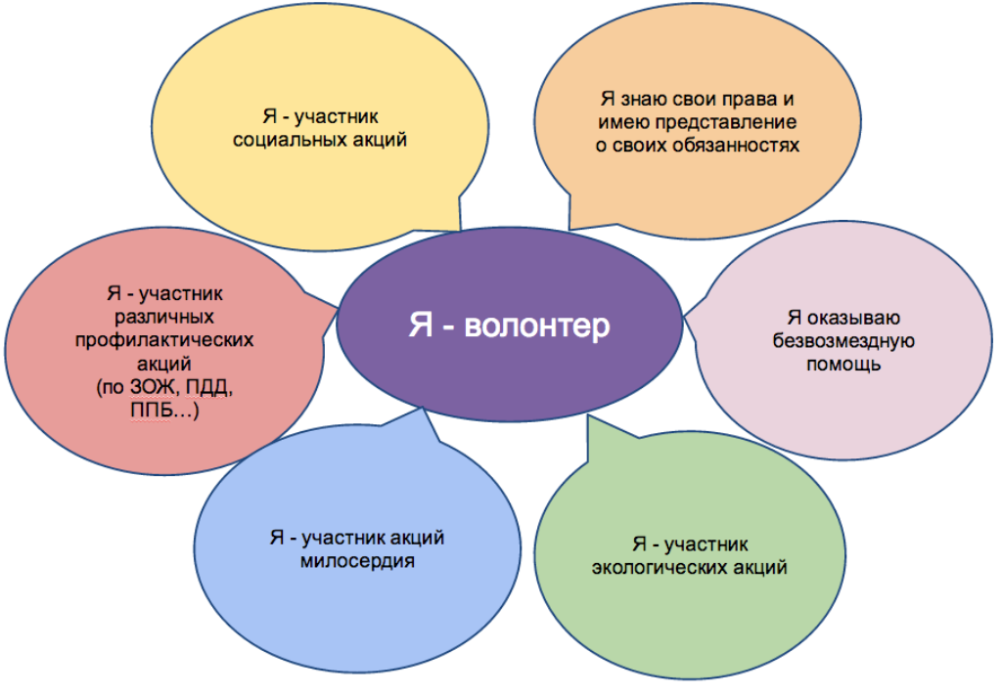

Slide 7
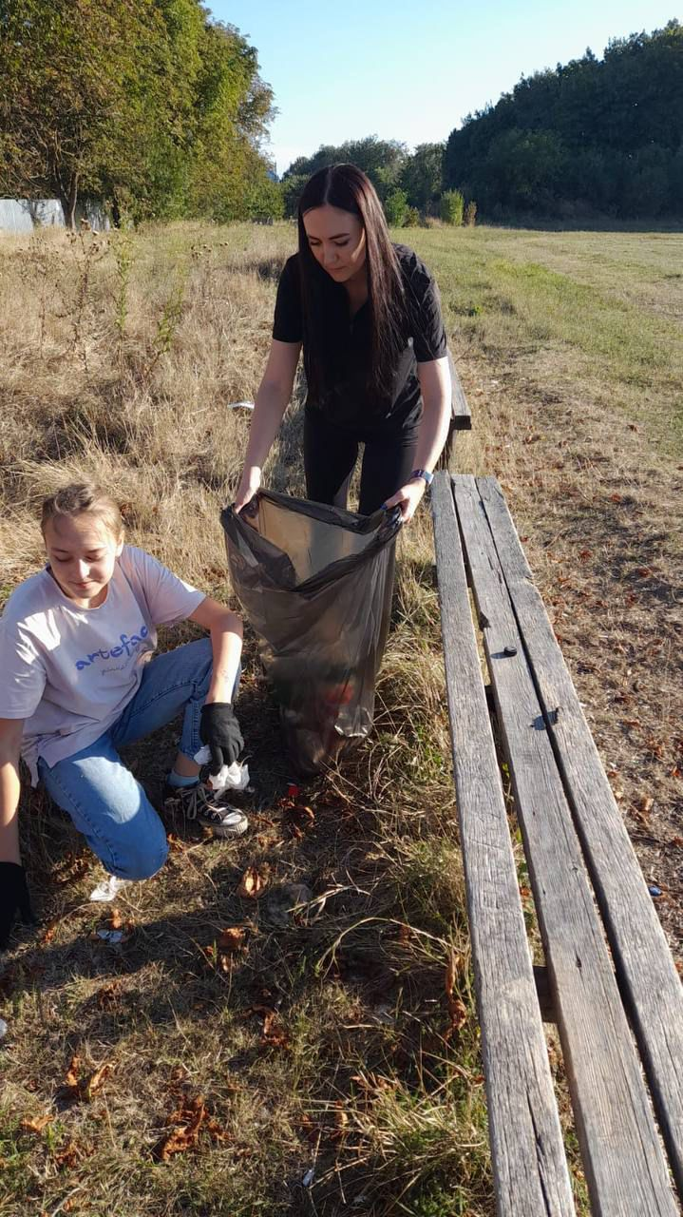
Охрана окружающей среды

Slide 8
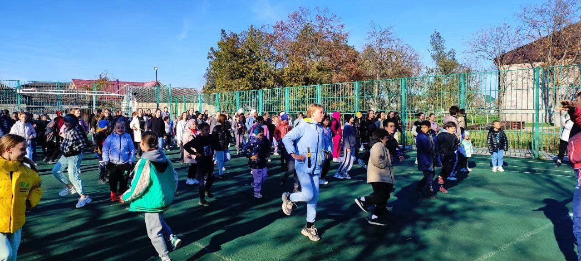
Популяризация спорта и ЗОЖ

Slide 9
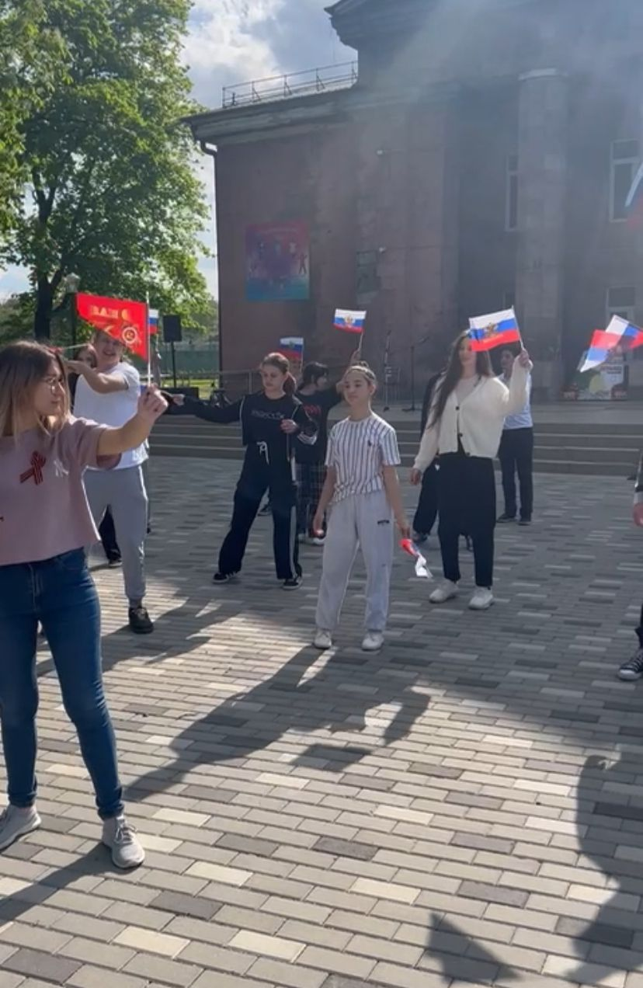
Организация массовых мероприятий

Slide 10
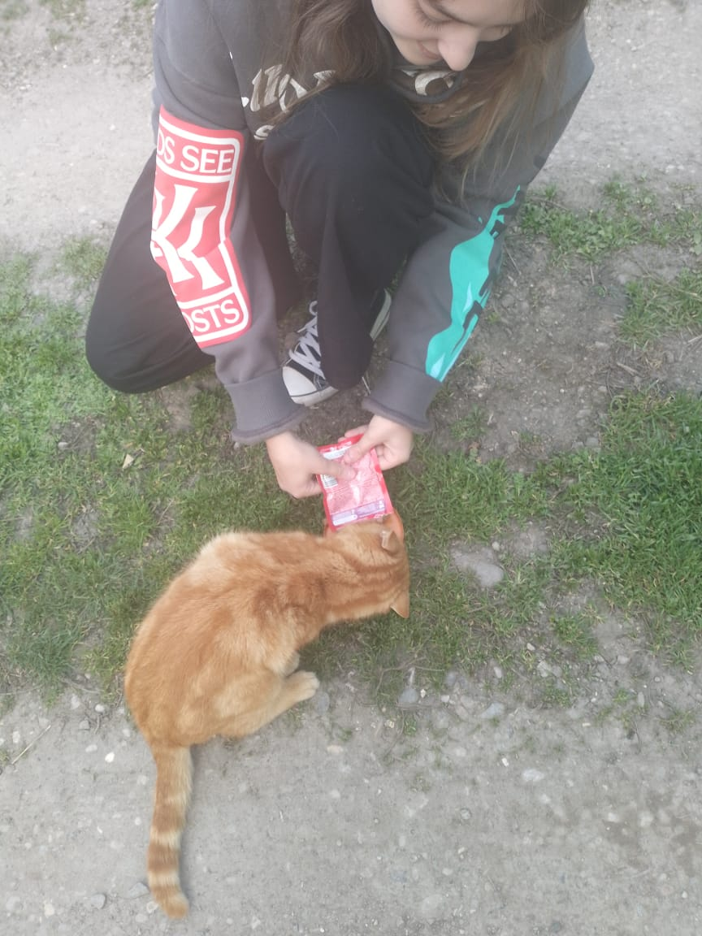
Помощь животным

Slide 11
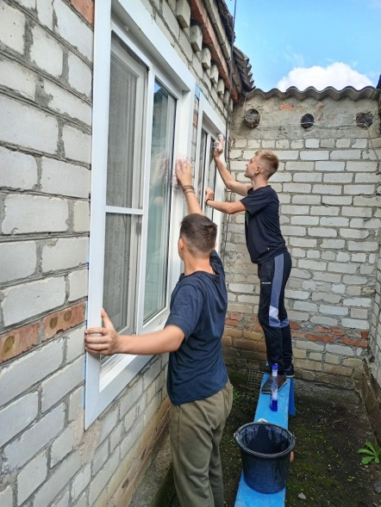
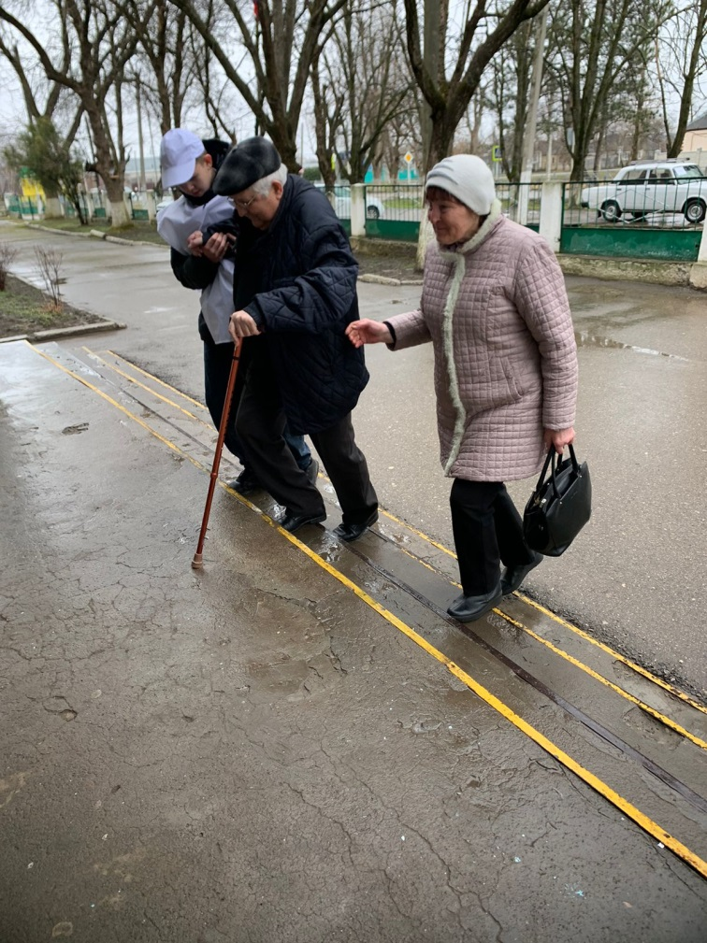
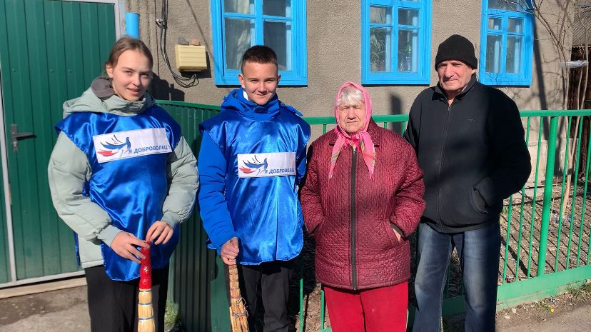
Помощь инвалидам, группам маломобильных граждан

Slide 12
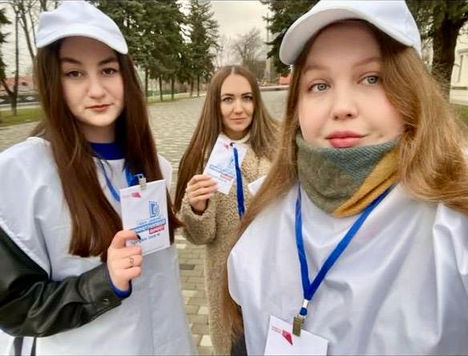
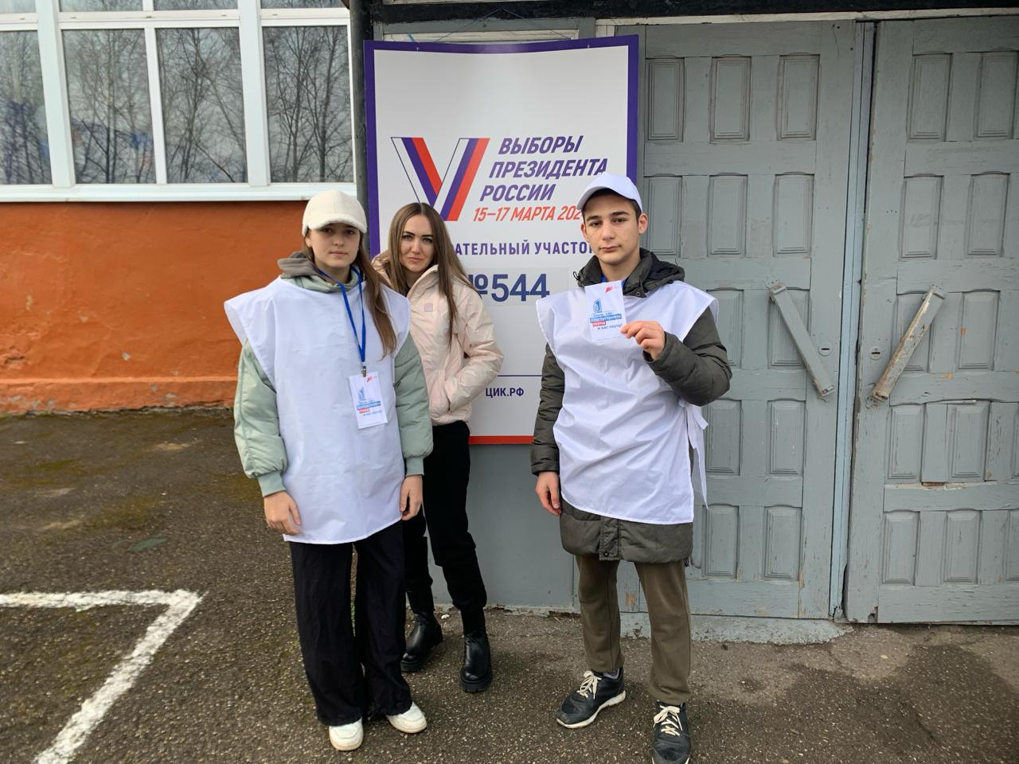
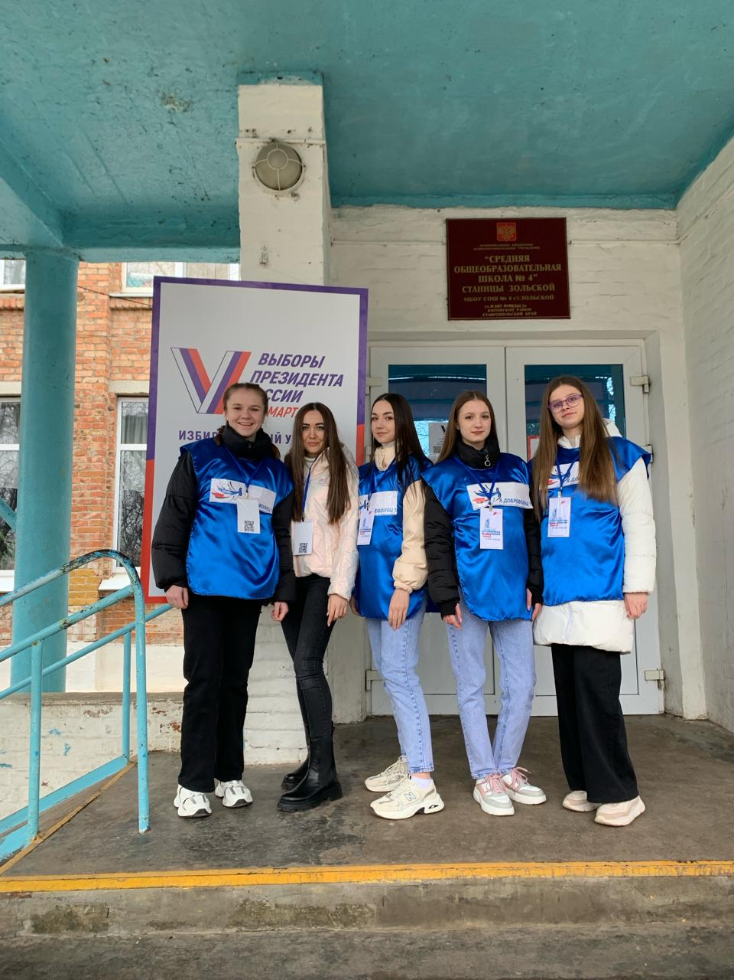
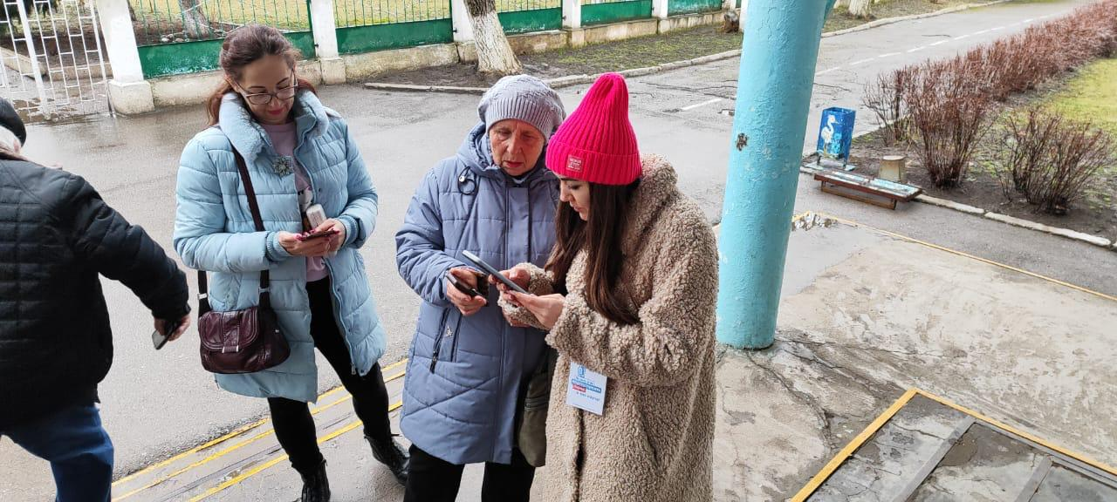
Руководитель волонтерского отряда «Я – Доброволец!» Красельникова Виктория Викторовна

Slide 13
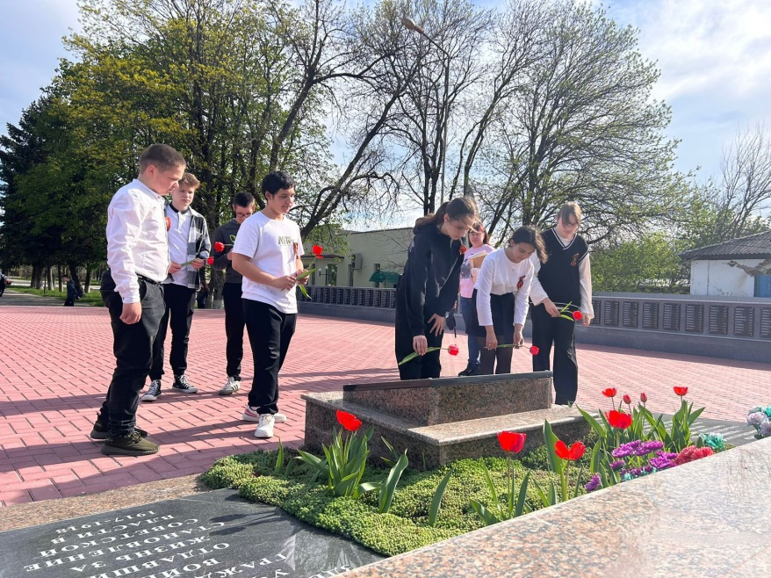
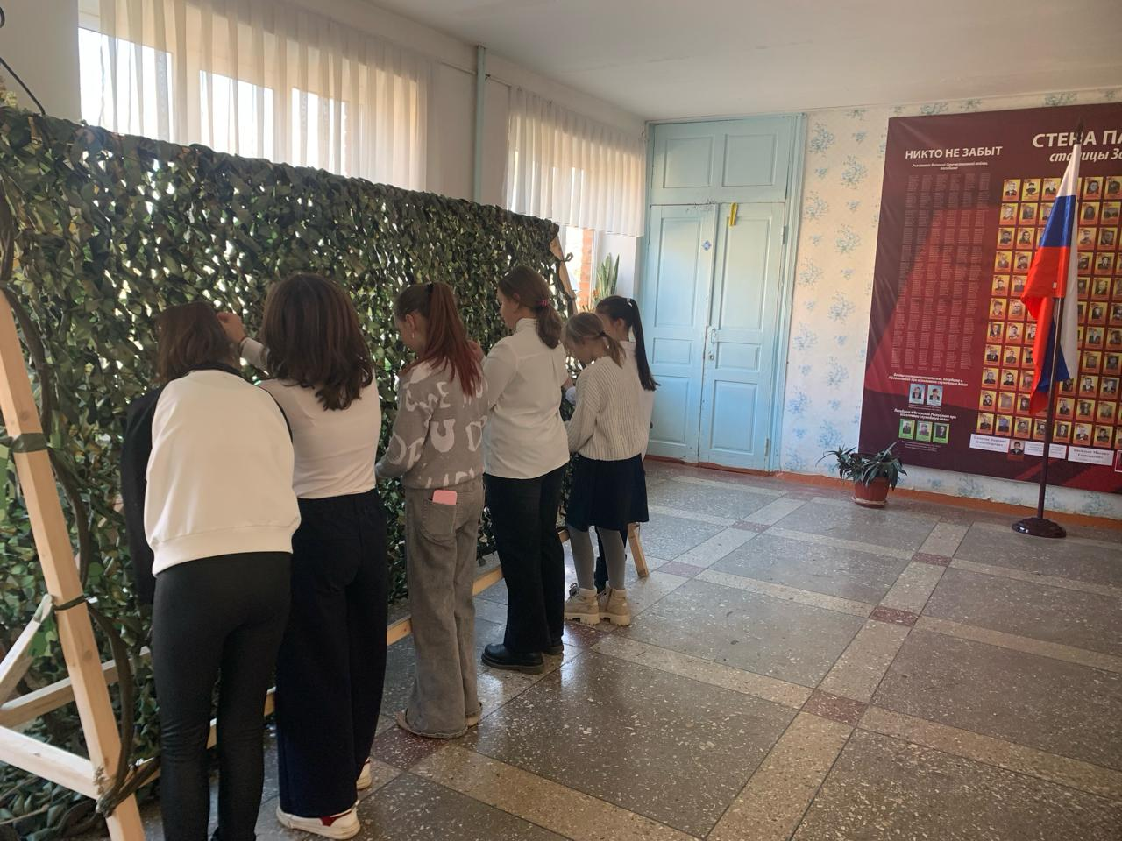
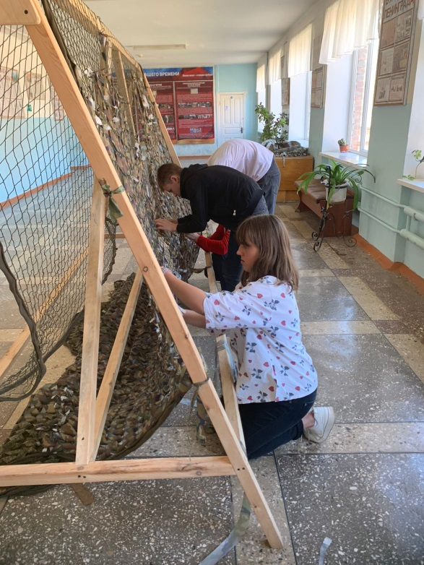
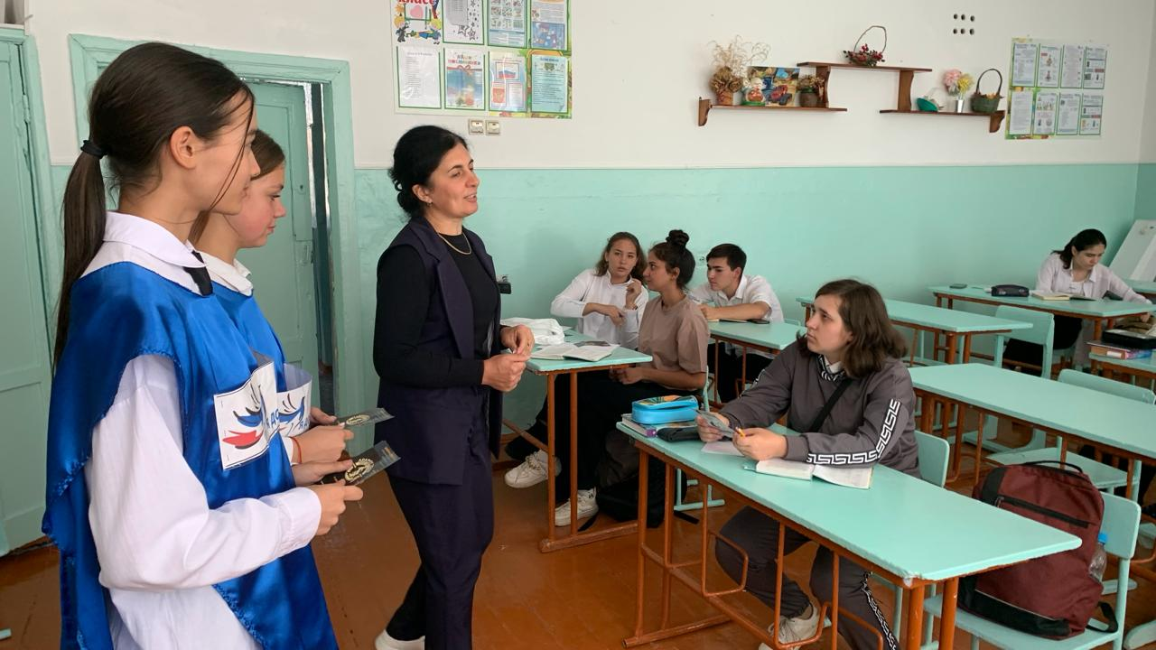
Участие в акциях

Slide 14
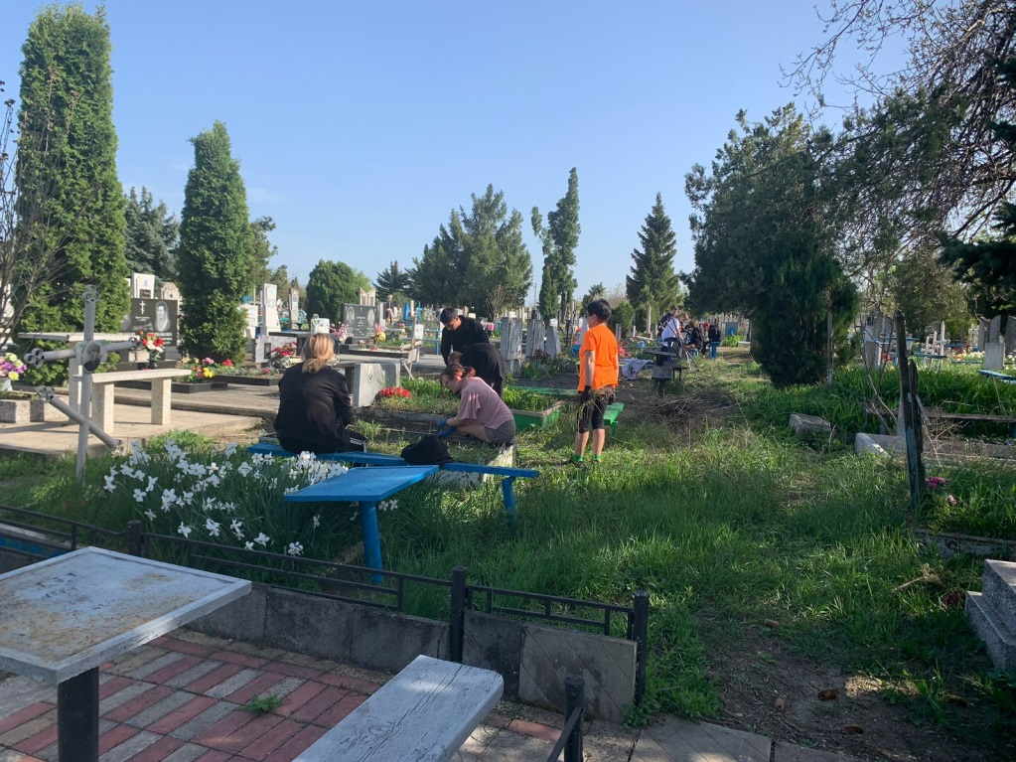
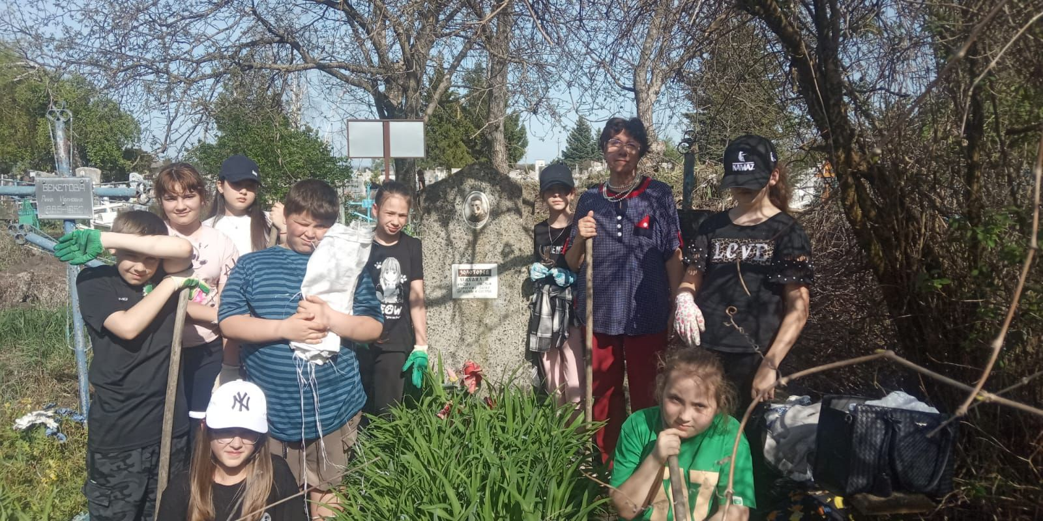
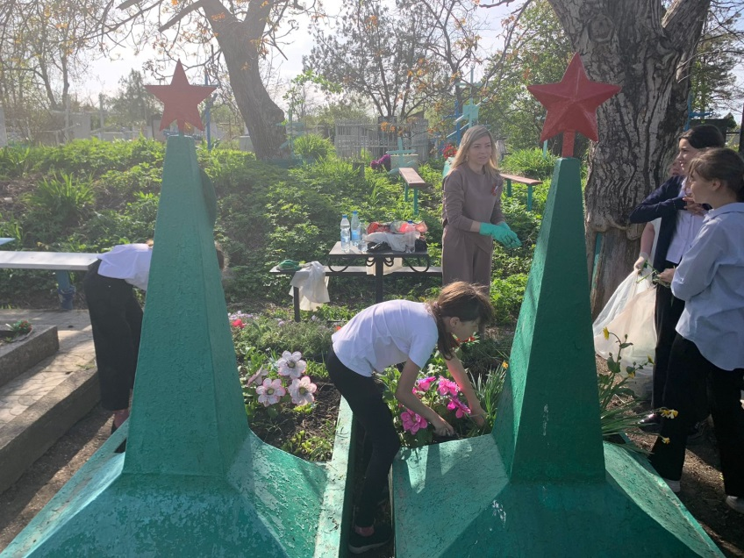
«Бессмертие начинается с памяти»

Slide 15
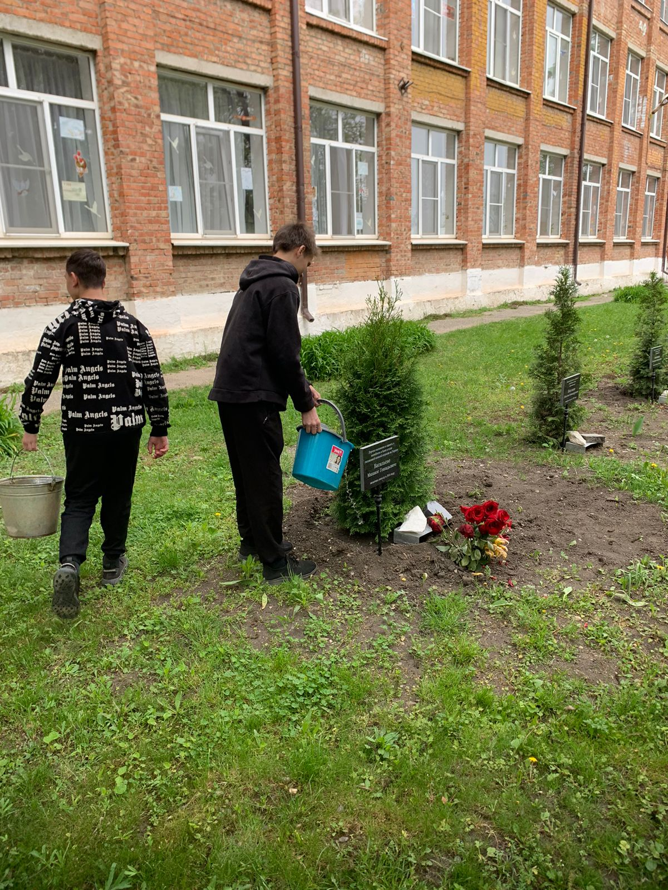
«Сад памяти»

Slide 16
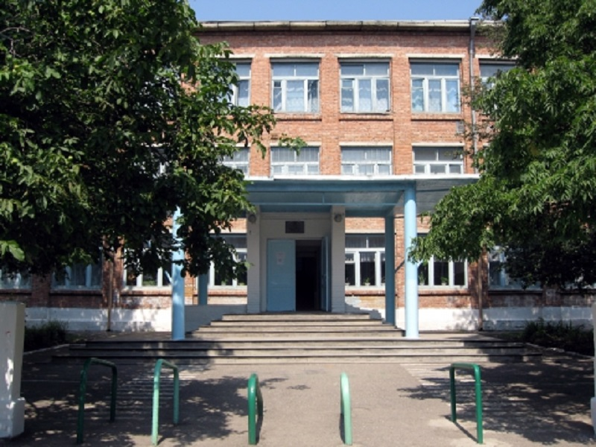
Спасибо за внимание!

